Slide 1
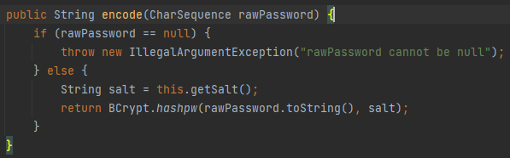
암호화 기능
비밀번호 암호화
해쉬알고리즘 + SALT
프레임워크의 암호화 기능
이미 구현된 알고리즘과 기능 사용
기능을 추상화 해서 사용할 수 있게 함

Slide 2
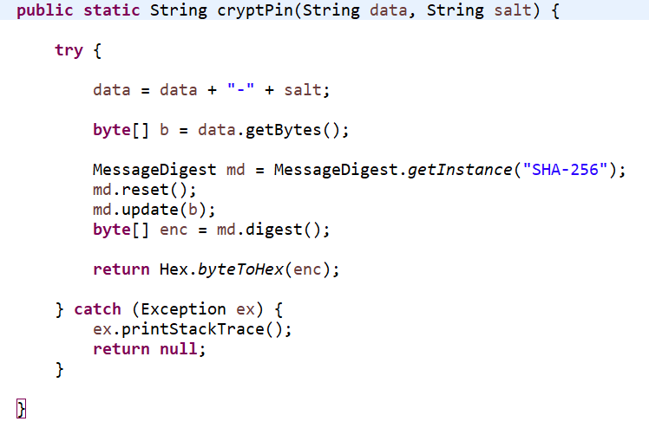
암호화 기능
비밀번호 암호화
해쉬알고리즘 + SALT
프레임워크의 암호화 기능
이미 구현된 알고리즘과 기능 사용
기능을 추상화 해서 사용할 수 있게 함

